Slide 1
KAKO RAVNAMO Z ODPADKI?
Pripravila:
Andreja Hafner

Slide 2
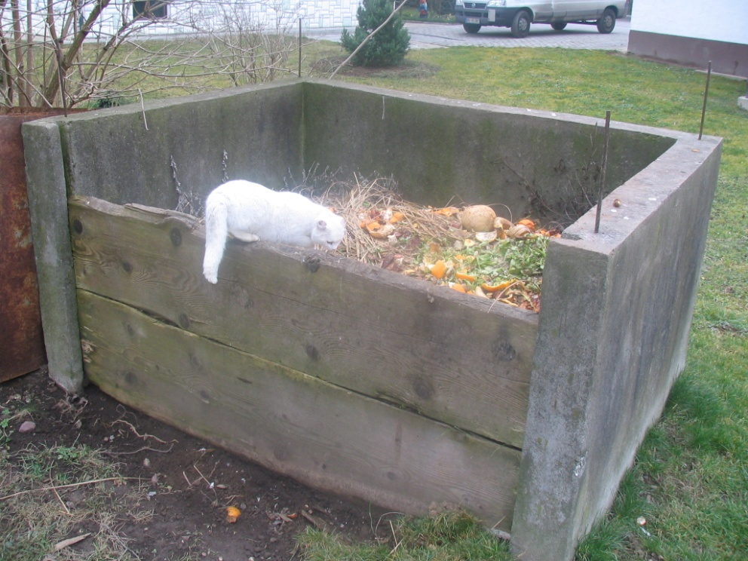
BIOLOŠKI ODPADKI
Kaj sodi v kompostnik?
ostanki hrane,
ostanki sadja, zelenjave,
kavna usedlina,
pokvarjena hrana,
trava, listje, cvetje,
grmičevje, vejevje,
plevel, slama,
iztrebki malih živali,
žagovina,
lesni pepel

Slide 3

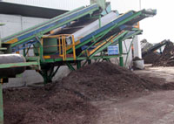

PREDELAVA

Slide 4
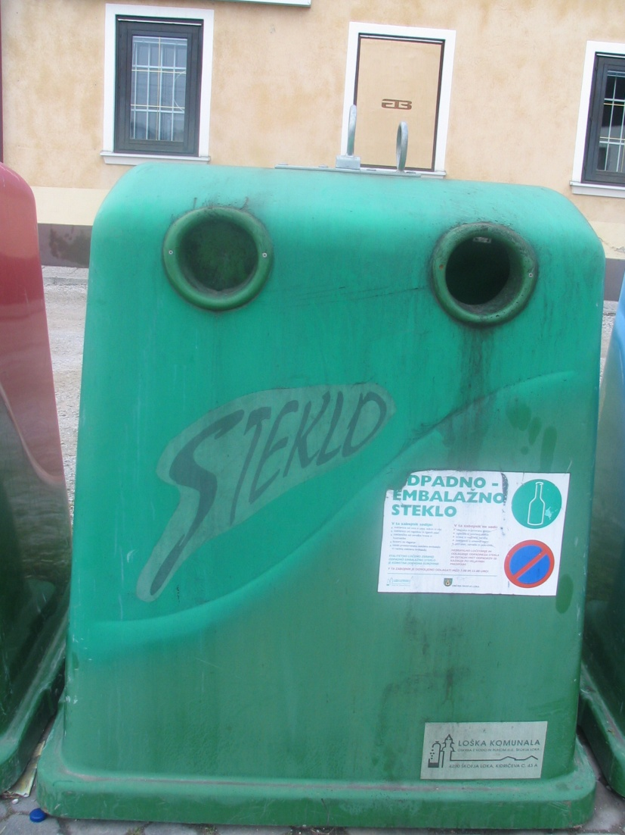
ODPADKI IZ STEKLA
Prosim za:
kozarce,
kozarce za vlaganje,
steklenice za otroško hrano,
steklenice za brezalkoholne in alkoholne pijače, olje, kis.

Slide 5

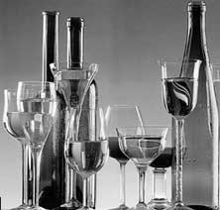
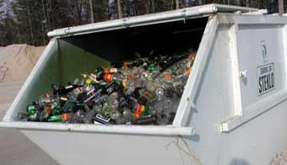
PREDELAVA

Slide 6
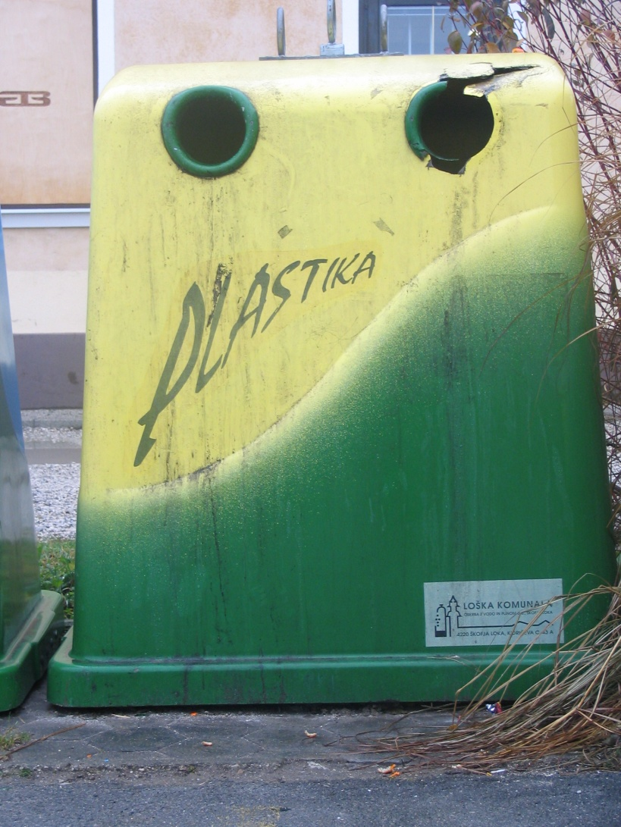
ODPADKI IZ PLASTIKE
PROSIM ZA:
plastenke,
vrečke in folije,
embalažno plastiko
živil in čistil,
plastično posodo,
zabojčke za sadje in
zelenjavo.

Slide 7
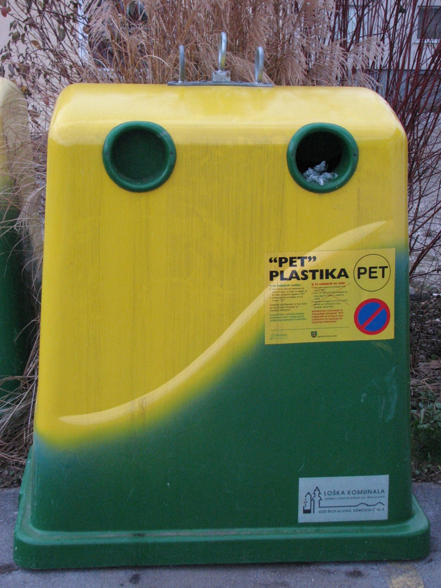
ODPADKI IZ PLASTIKE
PET
PROSIM ZA:
Plastenke za vodo, sokove, olje, kis, pivo, ledeni čaj.
Embalaža mora vsebovati znak:
PET

Slide 8

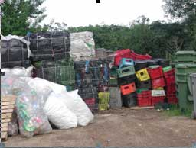
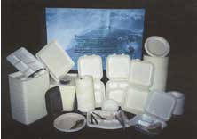
PREDELAVA

Slide 9
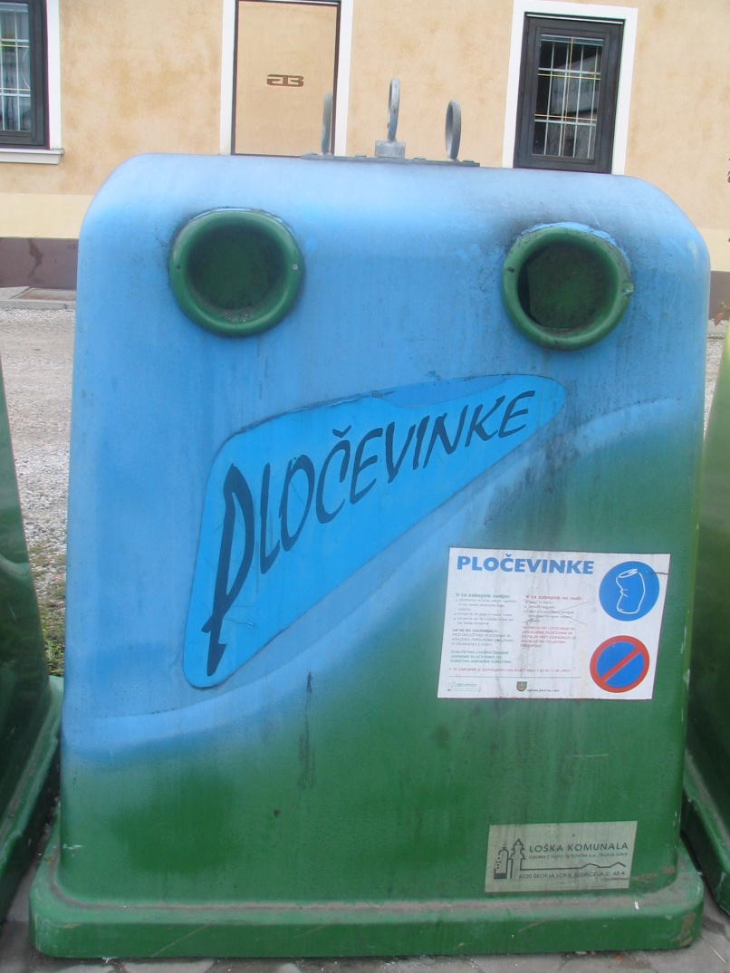
ODPADNE PLOČEVINKE
Prosim za:
pločevinke piva, sokov, energetskih napitkov,
konzerve prehrambenih izdelkov.

Slide 10

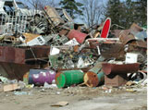
PREDELAVA

Slide 11
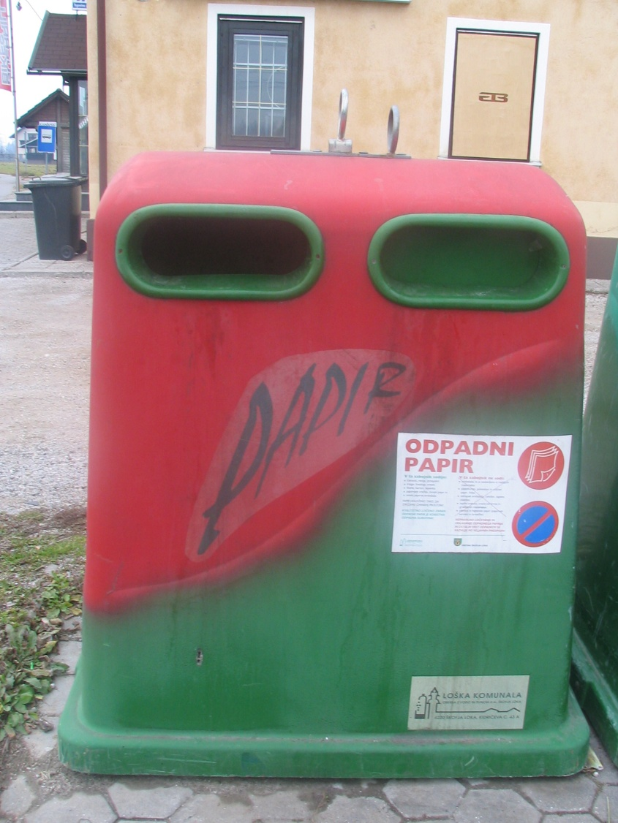
ODPADNI PAPIR
Prosim za:
časopise,
revije,
reklamni material iz papirja,
knjige,
kataloge,
škatle iz kartona,
zvezke,
papirnate vrečke.

Slide 12

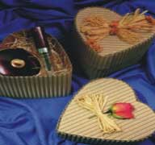
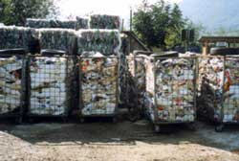
PREDELAVA

Slide 13
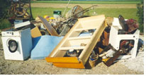
KOSOVNI ODPADKI
hladilniki in štedilniki,
pralni stroji in televizorji,
sanitarna keramika,
avtomobilske gume,
pohištvo,
preproge.

Slide 14
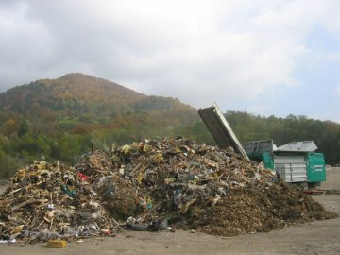
PREDELAVA
Z ločevanjem odpadkov nam bo odlagališče hvaležno za prihranek prostora in podaljšanje življenjske dobe smetišča.
Drobljenje kosovnih odpadkov z drobilno napravo Terminator.

Slide 15
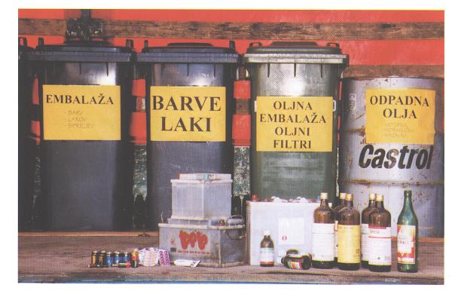
NEVARNI ODPADKI

Slide 16
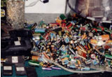
KAJ SPADA MED NEVARNE ODPADKE?
ostanki onesnažene embalaže (barv, lakov, lepil),
barve, laki, pršila, razredčila,
odpadna motorna olja,
stara zdravila,
odpadno jedilno olje,
baterije, akumulatorji,
živosrebrni termometri,
odpadna zaščitna sredstva (škropiva),
neonska svetila.

Slide 17
KAKO POSKRBIMO ZANJE?
Zbiramo jih ločeno,
skladiščimo jih na primernih mestih,
ob akcijah organiziranega zbiranja jih oddamo na zbirno mesto.
Z LOČENIM ZBIRANJEM NEVARNIH ODPADKOV BOMO OMOGOČILI, DA BOSTA OKOLJE IN NARAVA BREZ ŠKODLJIVIH VPLIVOV.

Slide 18
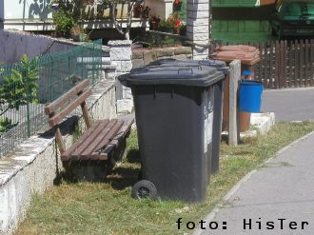
KAJ PA OSTALI ODPADKI?
Odložite vame:
odpadke iz umetnih snovi (embalaža kozmetike in čistil),
odpadki iz porcelana, keramike,
odpadki iz tekstila, usnja,
hišne smeti,
pepel iz premoga.

Slide 19

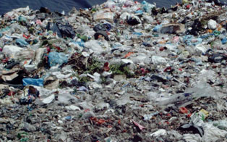
PREDELAVA

Slide 20


Slide 21
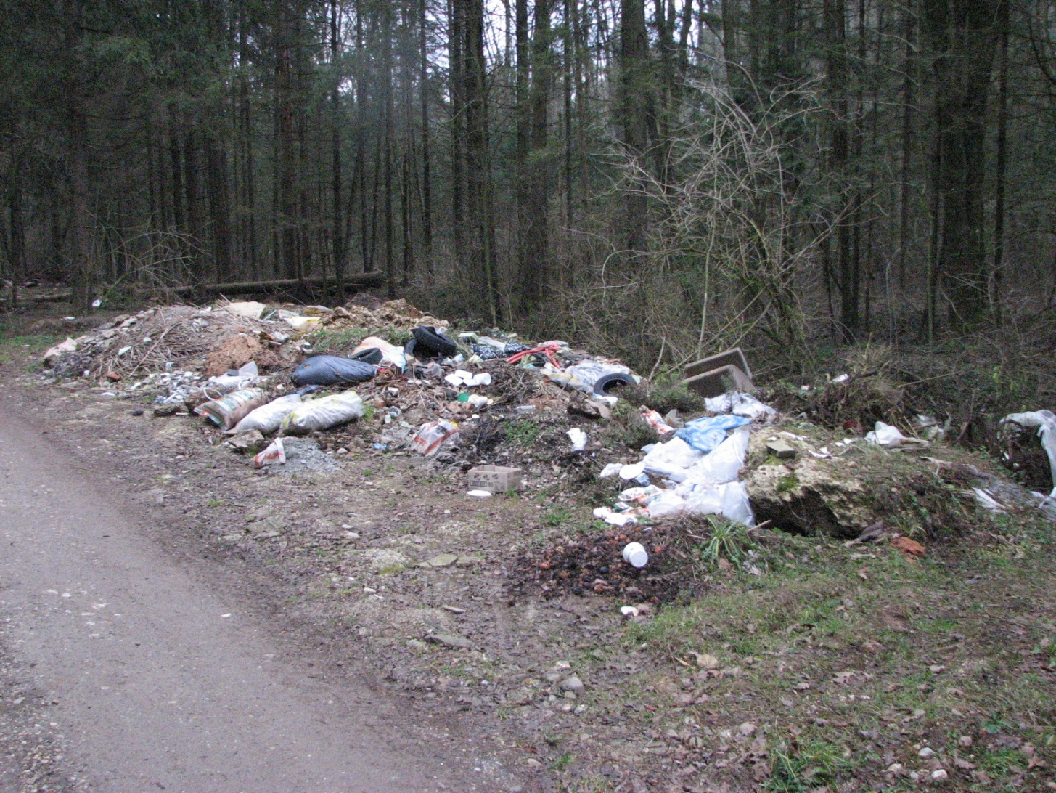
NARAVA NAJ NE BO SMETIŠČE!

